Slide 1
以FontForge製作直書字型
Chinese Opendesktop
趙惟倫 <bluebat@member.fsf.org>
2017年2月9日

Slide 2
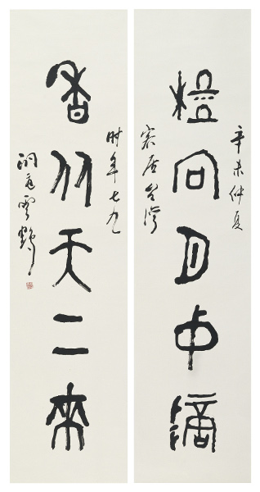
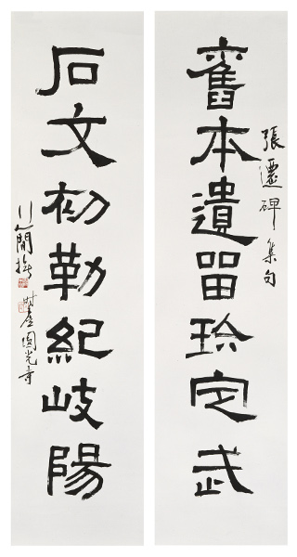
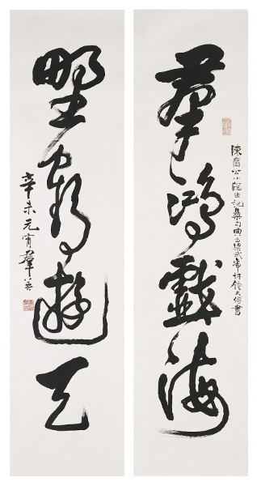
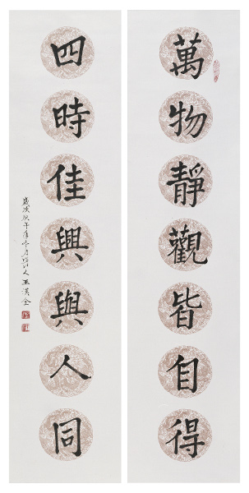
漢字直書
(圖片來源)
解決方案：
字元旋轉（字型或程式）＋視圖旋轉（變形或排版）

Slide 3
大綱
一. 工具
二. 材料
三. 程式
開檔、旋轉、修正、更名、產生
四. 應用

Slide 4
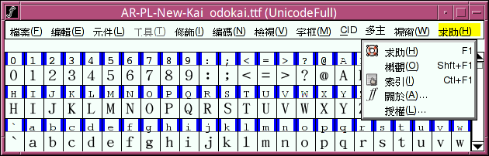

工具：字型鍛造廠
George Williams編寫的字型編輯器FontForge
製作向量與點陣字型並可匯出多種格式
支援以內建直譯器執行字型命令稿

Slide 5
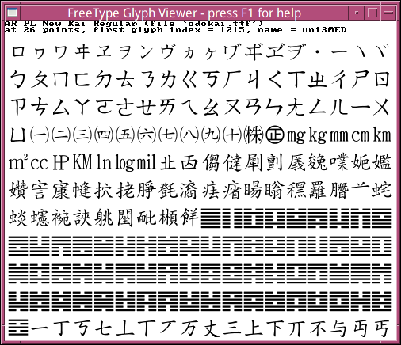
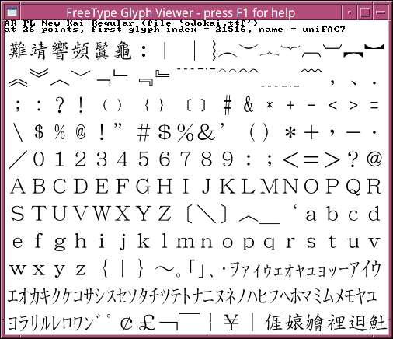
材料：文鼎ＰＬ新中楷
結合「文鼎ＰＬ中楷」與「文鼎ＰＬ簡中楷」
由firefly修正與增補，同樣以APL授權釋出
ftview程式來自freetype-demos套件

Slide 6
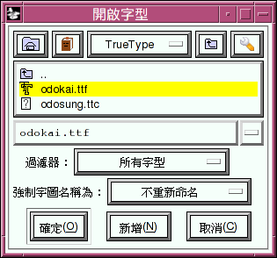
程式：開檔
命令稿支援PfaEdit或Python語法
如果副檔名為.pe則表示使用PfaEdit語法
#!/usr/bin/fontforge
if ($argc !=2)
Print("Usage: ",$0," fontname")
Quit(1)
else
Open($1)
endif
： ：

Slide 7

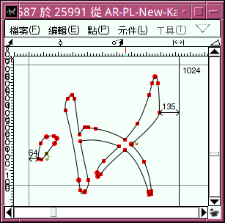
程式：旋轉
選取所有字圖(Glyph)但只針對全形字處理
以字圖中心座標為準，逆時針旋轉90度
： ：
SelectAll()
foreach
if (GlyphInfo("Width") == 1024)
Rotate(90,512,308)
endif
endloop
： ：
#!/usr/bin/fontforge
if ($argc !=2)
Print("Usage: ", $0, " fontname")
Quit()
else
Open($1)
endif

Slide 8






程式：修正
重新選取以下字圖區間，將其轉回原方向
?f900~face
： ：
Select(0u3008,0u3011,0u3014,0u3019,0uff08,0uff09,0uff1c,0uff1e,0uff3b,0uff3d,0uff5b,0uff5e)
foreach
Rotate(-90,512,308)
endloop
： ：
#!/usr/bin/fontforge
if ($argc !=2)
Print("Usage: ", $0, " fontname")
Quit()
else
Open($1)
endif

Slide 9
程式：更名
字型相關名稱一律加上@
： ：
SetFontNames($fontname+"@",$familyname+"@",$fullname+"@")
SetTTFName(1033,1,GetTTFName(1033,1)+"@")
SetTTFName(1033,4,GetTTFName(1033,4)+"@")
SetTTFName(1033,6,GetTTFName(1033,6)+"@")
SetTTFName(1041,1,GetTTFName(1041,1)+"@")
SetTTFName(1041,4,GetTTFName(1041,4)+"@")
SetTTFName(2052,1,GetTTFName(2052,1)+"@")
SetTTFName(2052,4,GetTTFName(2052,4)+"@")
SetTTFName(1028,1,GetTTFName(1028,1)+"@")
SetTTFName(1028,4,GetTTFName(1028,4)+"@")
： ：
#!/usr/bin/fontforge
if ($argc !=2)
Print("Usage: ", $0, " fontname")
Quit()
else
Open($1)
endif

Slide 10
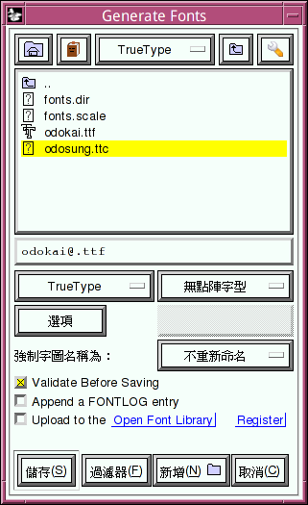
程式：產生
原檔名加上@做為直書識別
產生新的odokai@.ttf
(文鼎ＰＬ新中楷@)
： ：
Generate($1:r+"@.ttf")
Close()
Quit(0)
#!/usr/bin/fontforge
if ($argc !=2)
Print("Usage: ", $0, " fontname")
Quit()
else
Open($1)
endif

Slide 11
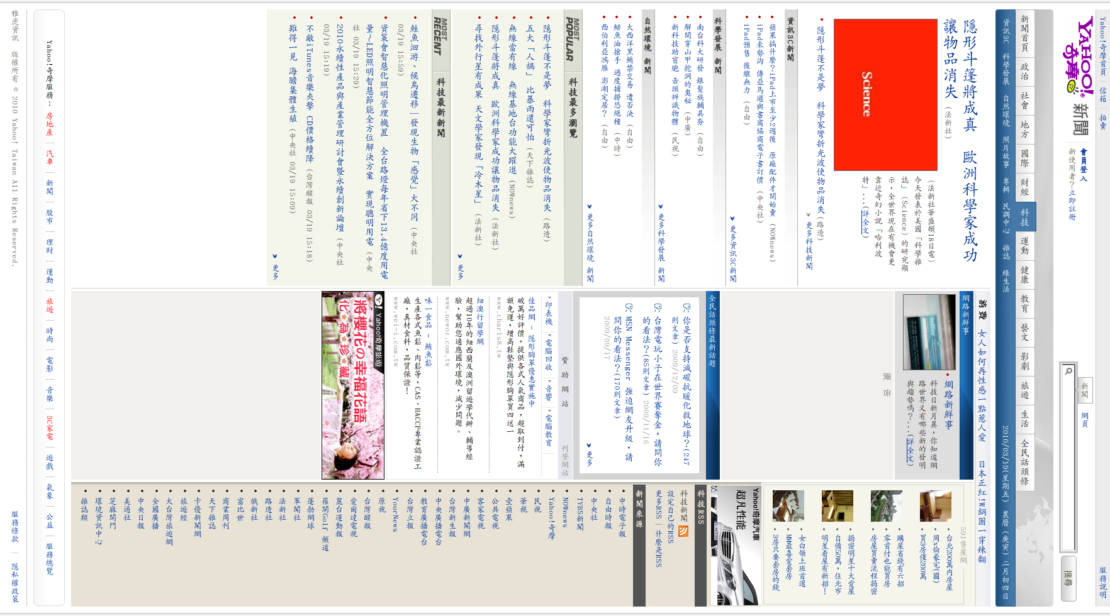
應用

Slide 12
謝謝各位
敬請指教
圖片來源：維基百科
簡報模板：資訊未來大自由(孫賜萍)

